Slide 1
第6章 工程项目融资分析

Slide 2
6.1 项目融资（资金筹措）概述
资金筹措：又称融资，是以一定的渠道为某种特定活动筹集所需资金的各种活动的总称。也可以理解为项目投资而进行的资金筹措行为或资金来源方式。

Slide 3
6.2 工程项目资金筹措分类
1、融资的期限
①长期融资：指偿还期限在一年以上的资金。主要形式有：长期借款、发行股票等。
②短期融资：指偿还期限一年以内的资金。主要形式有：商业信用、商业票据等。

Slide 4
2、融资的性质
①权益资金融资
指以所有者身份投入非负债性资金的方式进行的融资。
特点:
资金具有永久性特点，无到期日，不需归还；
没有固定的按期还本付息压力；
权益投资是负债融资的基础

Slide 5
2、融资的性质
②债务资金融资
指通过负债方式筹集各种债务资金的融资形式。
特点:
资金在使用上具有时间限制，必须按期偿还；
无论项目法人今后经营效果好坏，均需要固定支付债务利息；
资金成本一般比权益融资低，且不会分散对项目未来权益的控制权。

Slide 6
融资租赁
项目 | 融资租赁 | 经营租赁
租赁 程序 | 由承租人向出租人提出正式申请，由出租人融通资金引进承租人所需设备，然后再租给承租人使用 | 承租人可随时向出租人提出租赁资产要求
租赁 期限 | 租期一般为租赁资产寿命的一半以上 | 租赁期短，不涉及长期而固定的义务
合同 结束 | 租赁合同稳定。在租期内，承租人必须连续支付租金，非经双方同意，中途不得退租 | 租赁合同灵活，在合理限制条件范围内，可以解除租赁契约
租赁期期满的资产处置 | 租赁期满后，租赁资产的处置有三种方法可供选择；将设备作价转让给承租人；由出租人收回；延长期租续租。 | 租赁期满后，租赁资产一般要归还给出租人
租赁资产的维修保养 | 租赁期内，出租人一般不提供维修和保养设备方面的服务 | 租赁期内，出租人提供设备保养、维修、保险等服务

Slide 7
方 式
经营租赁
融资租赁
服务方式
提供融物服务
提供融资和融物服务
合同特征
一个合同两个当事人
两个合同三方当事人
业务性质
租借业务
金融业务
经营风险
出租人
承租人
出租人收益
租金
利息
谁提折旧
出租人
承租人
物件选择
出租人
承租人
物件维护
出租人
承租人
租期
短期
中长期
期满物件归属
出租人
承租人
回收投资
多次
一次
租赁对象
通用的设备
专用的大型设备

Slide 8
净现金流量比较：
资本租赁：
净现金流量=销售收入-经营成本-租赁费-所得税税率×（销售收入-经营成本-折旧-利息）
购买方案：
净现金流量=销售收入-经营成本-资产购置费-所得税税率×（销售收入-经营成本-折旧）

Slide 9




企业成长阶段的融资渠道
筹划
开办
量产
拓展
成熟
天使基金Angel
创业孵化
政府基金
创业投资
银行融资
投资银行发债
私募
上市融资

Slide 10
融资模式与优选排序
融资渠道
1
2
3
4
选择原则
低成本
大容量
方便
快捷
节税
偏好
自有资金
信贷资金
发行债券
股权融资
企业理性融资顺序应:内源融资＞债权融资＞股权融资
随着企业规模的增大，内部融资渠道比重下降

Slide 11
4、不同的融资结构安排
①既有项目法人融资（传统融资）：由现有项目发起人公司进行的资金筹措活动。由既有法人组织资金筹措并承担责任和风险。依靠既有法人的整体（包括拟建项目资产）的盈利能力来偿还。
②新设项目法人融资（项目融资）：由项目的发起人及其他投资人出资建立新的独立法人资格的项目公司，由新组建的项目公司进行资金筹措活动并承担筹资责任和风险。由项目本身的盈利能力来偿还。

Slide 12
项目融资的定义及特点
定义
  为某一特定经济实体（项目）所安排的融资，该经济实体（项目）的现金流量和收益是偿还贷款的资金来源，该实体（项目）的资产是贷款的安全保障。融资的可行性基于项目的可行性
基本特点
  依赖项目本身的现金流和资产而不是依赖于项目的发起人的资信来安排融资
  债权人对债务人只有有限的追索权
  与项目有关的各种风险以某种形式（如各类合同）在与项目开发有直接或间接利益关系的其他参与者和贷款人之间进行分担和转移
  属于非公司负债型融资，具有灵活、多样的信用结构
  可获得较长期限及较大额度的贷款
  资本金比例要求20％－30％

Slide 13
项目融资和企业融资方式比较
项目融资和企业融资方式特点比较
项目融资和企业融资方式优缺点比较
项目融资特点
还款主要保证来源于项目的现金流，如有短缺，需要某种方式支持
必备条件：良好的项目可行性以及严密的合同结构
与发起人的财务实力没有直接关系
项目融资的有利因素
对发起人为有限追索权或无追索权，负债不受母公司资产负债比率限制，如果不是控股股东则对母公司可做到表外融资
对发起人的限制减少，可将某些风险通过一系列合同转给其他方，如承建方、保险公司、下游客户、相关运营管理企业及银行等
通过论证，有较强可行性
项目融资的不利因素
结构较企业融资（担保贷款）复杂
由于该方式的结构复杂性，审批程序更复杂
协议谈判及安排时间长
贷款人会对项目公司经营提出某些限制性要求以确保债务的偿还
要求政府支持
安排费用相对较高
资本金比例要求较高
企业融资特点
贷款人除可以得到来自于项目本身效益产生的还款保证外，还可以得到来自担保人的信用保证
如果为股东担保，则股东按照其股份比例来各自担保其所承担的债务
完全建立于担保人的财务实力是否为贷款人接受
企业融资的有利因素
贷款结构安排简单
资本金比例限制相对较小
会在融资时间安排、贷款金额、成本控制上有灵活性
审批要求较简单
政府支持函较简单
企业融资的不利因素
构成担保人的（或有）负债
无法与其他的项目相关方分担风险
担保人承担最终还款责任，增加了或有负债
如果有担保费用则会增加项目公司的支出

Slide 14

项目融资结构框架
采用项目融资需要注意的问题
项目融资的结构框架
项目可行性及项目规模
具备实力的项目股东
股东出资比例
政府支持函及批文
经验丰富的财务顾问
适当的风险分配和转移的机制与信用保障体系
法律保障
项目发起人
项目的外部环境
项目投资结构
境外及境内融资之考虑
融资成本及风险之考虑
融资复杂性之考虑
融资安排时间之考虑
成熟的资金市场及信贷支持政策
环保要求
保险安排
信用保证结构
项目法律结构
融资结构

Slide 15
项目融资的程序与步骤
正式签署项目融资的有关法律文件
执行项目投融资计划
贷款银团经理人监督并参与项目决策
项目风险的控制与管理
第五阶段：
项目融资的执行
向银行发出邀请，选择银行，发出项目融资建议书
组织贷款银团
起草融资法律文件
融资谈判
第四阶段：
融资谈判
第三阶段：
融资结构分析
评价项目风险因素
设计项目的融资结构和信用保障体系、风险转移体系
  修正项目投资结构
选择项目的融资方式
  决定是否采取项目融资
任命项目融资的财务顾问
  明确融资的任务和具体目标要求
第二阶段：
融资决策分析
第一阶段：
投资决策分析
技术市场分析
项目可行性研究
投资决策
  初步确定项目投资结构

Slide 16
6.3 资金成本与资金结构
一次支付
手续费
资
金
成
本
构
成
资金筹集费
咨询费
公正费
代理费等
股利
资金使用成本
利息
经常性
定期性
租金等

Slide 17
资金成本的作用：
1、资金成本是选择资金来源与筹资方式的主要依据。
2、资金成本是衡量资金结构是否合理的依据。
3、资金成本为投资决策提供了重要的标准。
4、资金成本是选择追加融资方案的重要依据。

Slide 18
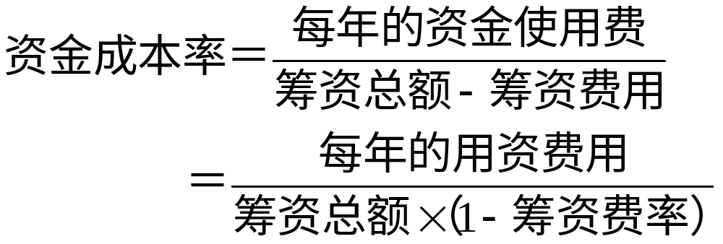
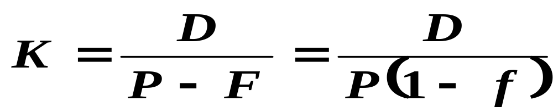
2、资金成本计算
（1）资本成本计算的一般形式

Slide 19
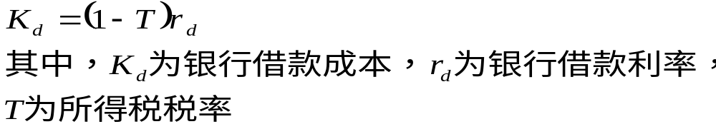
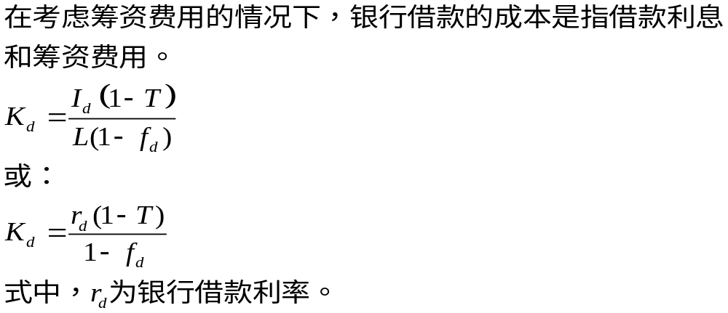
（2）各种资金来源的资本成本
①银行借款的融资成本（不考虑银行借款筹资费用的情况下）

Slide 20
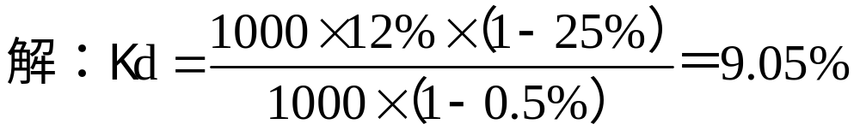
例：某公司取得8年期的长期借款1000万元，年利率12%，每年付息一次，到期一次还本，筹资费率0.5%，所得税率25%。计算长期借款成本？

Slide 21
例：某企业拟定与银行商议借款100万，年利息率为10%，期限5年，另附房产抵押权，该企业房产抵押后的机会成本为3%，所得税率为25%。
该抵押长期借款资金成本率
=10%×（1－25%） +3%=10.5%

Slide 22
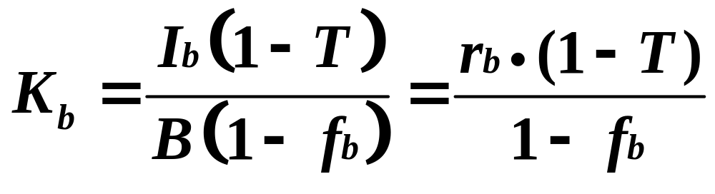
②债券的资金成本率

Slide 23
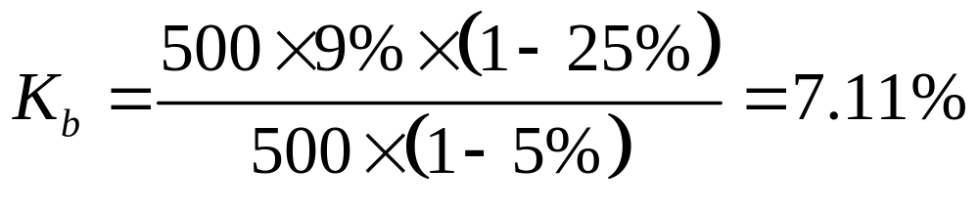
[例]某公司拟等价发行面值500元、利率9%的债券，每年付息一次，筹资费用率为发行价的5%，公司所得税率25%，确定该债券的资金成本？
[解] 由债券资金成本率公式

Slide 24
例：某公司拟发行面值500元的债券10年期债券、利率为9%，每年结息，筹资费用率为发行价的5%，公司所得税率25%，分别确定按面值等价发行、按面价的1.1倍发行及按面价的0.7倍发行该债券的资金成本？

Slide 25
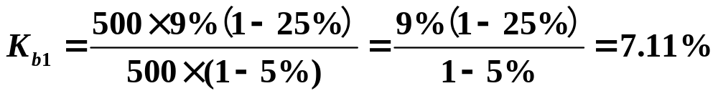
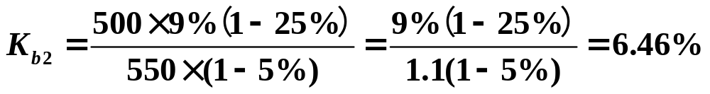
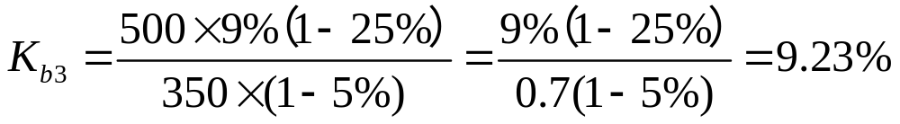
解：
（1）按面值等价发行债券资金成本率为：
（2）按面值的1.1倍发行债券资金成本率为：
（3）按面值的0.7倍发行债券资金成本率为：

Slide 26
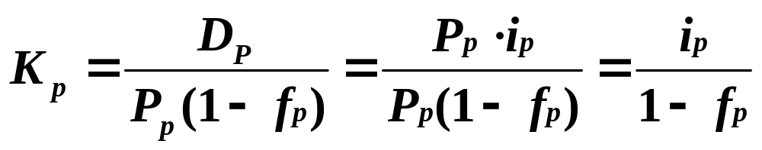
③优先股资金成本率

Slide 27
例：某企业以面值发行优先股1000万元，筹资费率为4％，股利年率为12％，则该优先股的资金成本？
Kp=(1000×12%)/1000(1-4%)=12.5%

Slide 28
④普通股资金成本率
普通股的资金成本率就是普通股投资的必要收益率。
其测算方法一般有：股利折现模型、资本资产定价模型。

Slide 29
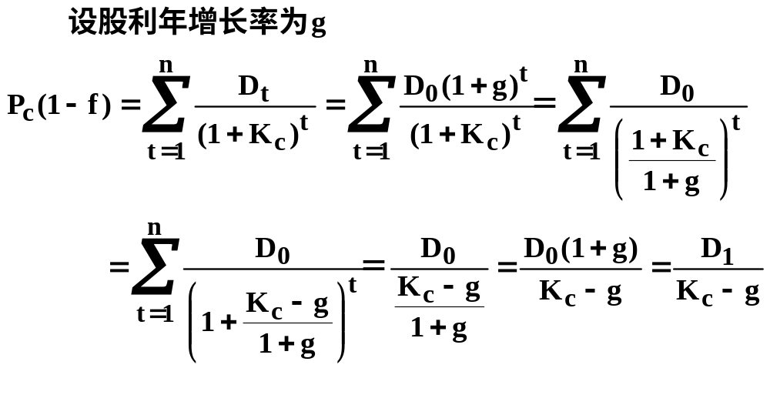
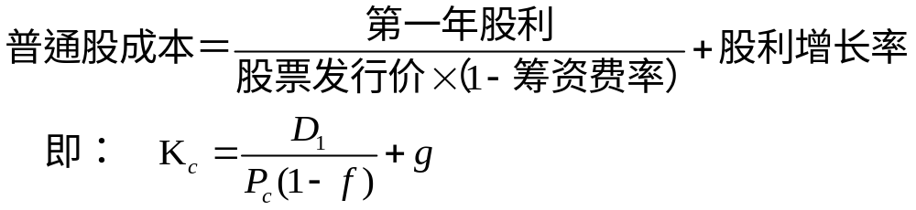
股利折现模型

Slide 30
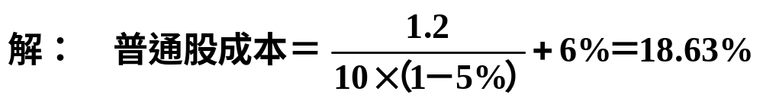
例：某公司发行普通股10000万股，每股发行价格10元，筹资费率为发行价格的5％，第一年每股股利1.2元，以后每年增长6％，所得税率25%。计算普通股成本？

Slide 31
资本资产定价模型
K_{c}＝R_{f}+β·（R_{m}-R_{f}）
其中：
K_{c} —普通股必要收益率（即普通股成本）
R_{f}—无风险收益率
R_{m} —股票市场平均必要收益率
β —该股票的贝他系数
β系数也称为贝他系数（Beta coefficient），是一种风险指数，用来衡量个别股票或股票基金相对于整个股市的价格波动情况。β系数是一种评估证券系统性风险的工具，用以度量一种证券或一个投资证券组合相对总体市场的波动性，在股票、基金等投资术语中常见。

Slide 32
例：某公司普通股β值为1.5，无风险收益率为10%，股票市场平均收益率为16％。计算普通股成本？
解：
普通股成本＝10%+1.5×（16%-10%）＝19%

Slide 33
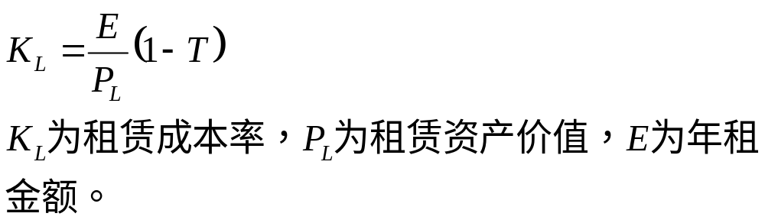
  ⑤租赁成本率

Slide 34
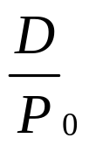
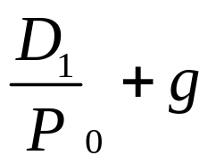
⑥留存盈余成本
是指企业未以股利等形式发放给投资者而保留在企业的那部分盈利，即经营所得净收益的积余，包括盈余公积和未分配利润。留存收益成本公式为：
股利每年保持不变
=
股利每年增长为g

Slide 35
例：某公司现有留存收益3000万元，预计当年股利率为10%，同时估计未来股利每年递增4%，该公司为扩大生产规模，准备再筹资2000万元，有两种选择
⑴增发2000万普通股，发行费率为5%；
⑵2000万元作为留存收益资本化。

Slide 36
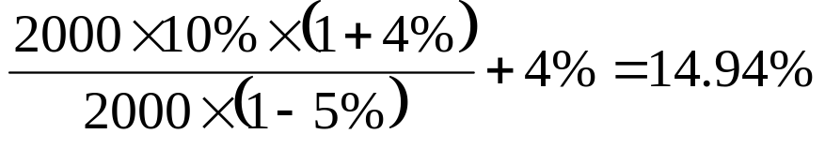
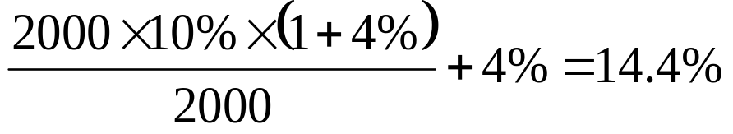
⑴发行普通股成本为：
⑵留存收益成本为：

Slide 37
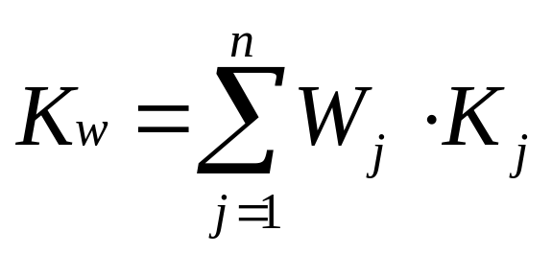
（3）综合资金成本计算
当资金来源是各种筹资方式的组合时，需要计算全部资金的平均成本率，综合资金成本一般是以各种资金占全部资金的比重为权数，对资金成本进行加权平均确定的，又成为加权平均资金成本。计算公式如下：

Slide 38
[例]某企业为筹集资金，发行面值为500万元的8年期债券，票面利率为10%，发行费用率为5%，企业所得税率为33%；发行300万元优先股，筹资费用率为4%，股息年利率为12%，则该企业的加权平均资金成本率为多少？

Slide 39
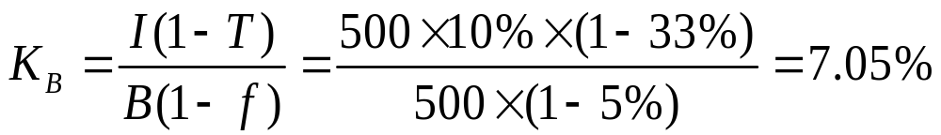
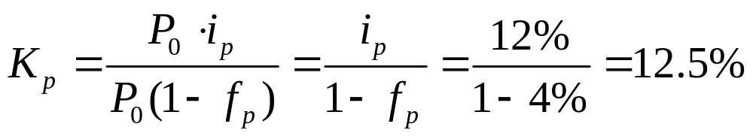
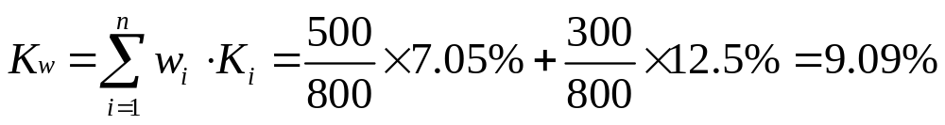
【解】
（1）计算债券和优先股的个别资金成本：
优先股成本为：
（2）加权资金成本为：

Slide 40
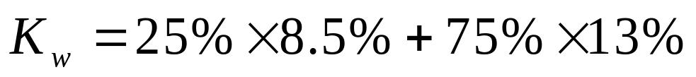
[例]某项目公司的资金来源及个别资金成本的数据如表所示。计算该公司的加权平均资金成本？
某项目公司的筹资方式及个别资金成本 表6-1
筹资方式 | 融资金额 （万元） | 各种筹资方式占 全部资金的比重 | 资金成本
债务资金 权益资金 | 500 1500 | 25% 75% | 8.5% 13.0%
合计 | 2000 | 100% | —
[解]
=11.875%

Slide 41
3、最优资金结构决策在资金筹措中的应用
最优资金结构是指在一定条件下使加权平均资金成本最低、企业价值最大的资金结构。
加权平均资金成本比较法是指通过计算不同资金组合的加权平均资金成本，并以其中资金成本最低的组合为最佳的一种方法。

Slide 42
[例]：某企业拟筹资组建一项目公司，投资总额为500万元，有三个筹资方案可供选择，试分析何种方案的资金结构最优？
A、B、C筹资方案的有关数据 表6-2
筹资方式 | A方案 |  | B方案 |  | C方案
 | 筹资额 （万元） | 个别资金成本率 （%） | 筹资额 （万元） | 个别资金成本率（%） | 筹资额 （万元） | 个别资金成本率（%）
长期借款 | 50 | 7 | 100 | 7 | 150 | 7
债券 | 100 | 9 | 150 | 9 | 200 | 9
普通股 | 350 | 15 | 250 | 15 | 150 | 15
合计 | 500 | — | 500 | — | 500 | —

Slide 43
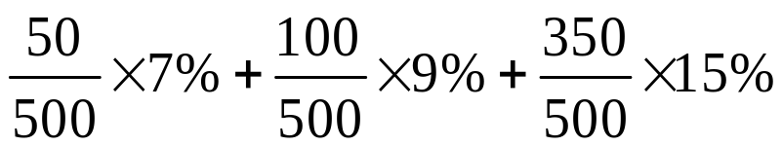
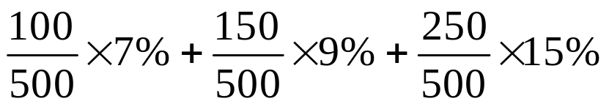
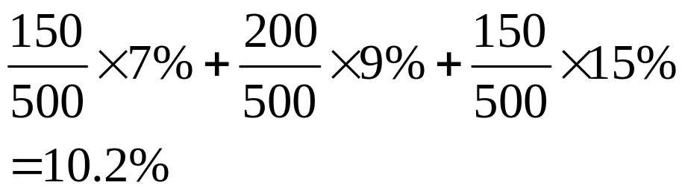
解：
A方案加权平均资金成本=
=13%
B方案加权平均资金成本=
=11.6%
C方案加权平均资金成本=

Slide 44
4、资金筹措计划方案
资金筹措计划方案的编制基础
  分年投资计划
资金筹措计划方案的编制要求
  满足项目投资资金使用的要求
  通常先安排使用资本金、后安排使用负债融资
资金筹措计划方案的编制内容
  项目资本金及债务融资资金来源的构成——资金来源表
  资金的需求与筹措在时序、数量两方面平衡——分年投资计划与资金筹措表

Slide 45
投资计划与资金筹措表编制
项目 | 总计 | 第一年 | …… | 第n年
1 投资使用 1.1不含建设期利息的建设投资 1.2建设期利息 1.3流动资金
2 资金筹措 2.1资本金 2.2借款 2.3发行债券 2.4融资租赁

